Slide 1

BOOTCAMP LIGHT USA
AussenwirtschaftsCenter
New York

Slide 2
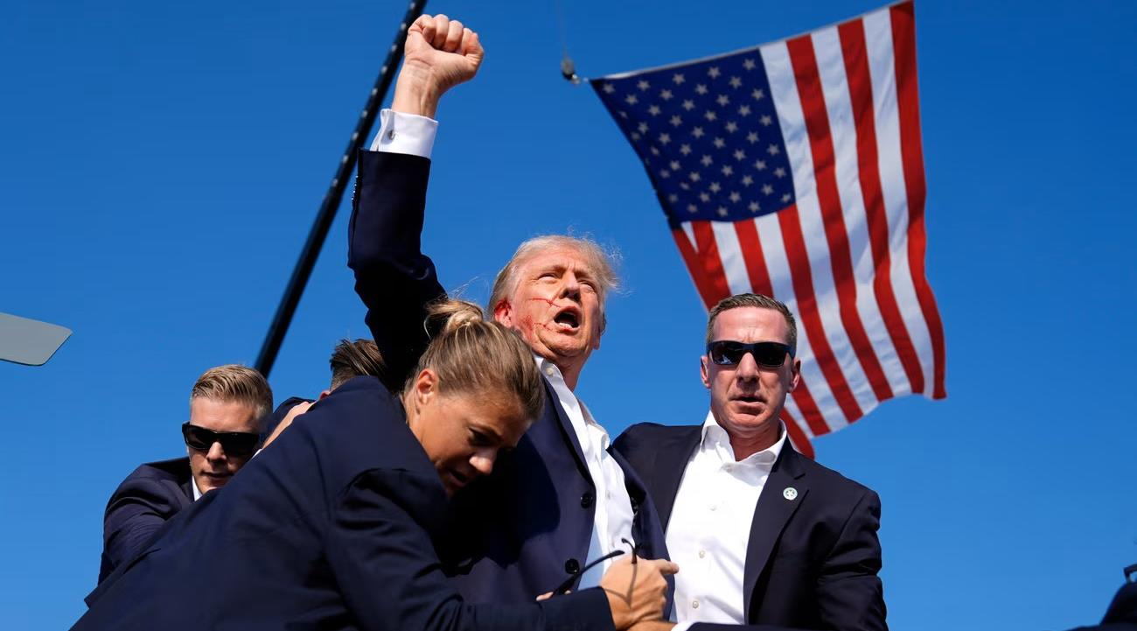
MAKE AMERICA GREAT AGAIN

Slide 3
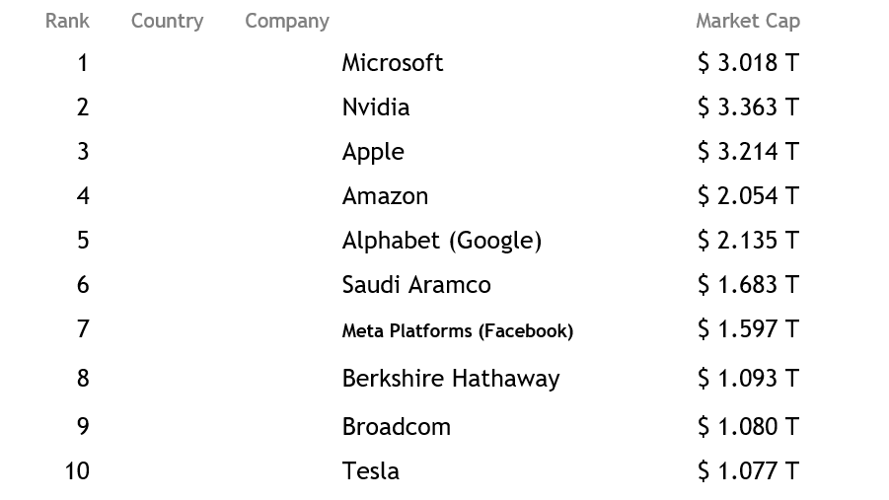

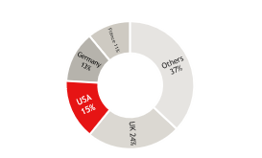
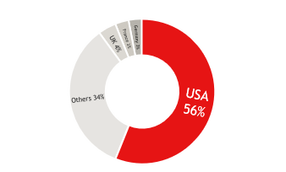
USA BLEIBEN TECHNOLOGIE- UND INNOVATIONSFÜHRER
  US-Unternehmen dominieren die Top 10 der weltweit größten Unternehmen* sowie rund 56% des globalen Aktienkapitals**
  Kulturelle Offenheit, Kapitalverfügbarkeit und Marktgröße
  -> hohe Technologieaffinität der USA
  Hohe Staatsausgaben für Forschung und enge Verzahnung von Wissenschaft & Industrie
  -> weiterhin globaler Technologie- und Innovationsführer
Go Big
Or Go Home
**
2022
Ende 1899
Quellen:Companies ranked by Market Cap - CompaniesMarketCap.com

Slide 4

CHANCEN FÜR ÖSTERREICHISCHE FIRMEN
Keine Angst!
Großes Marktpotenzial & dynamische Geschäftsentwicklung
  Riesiger Markt
  Konsumfreude, Demographie, Innovationskraft bleiben stark!
Trend zur Rückverlagerung der Produktion & Nearshoring
  Firmen aus AT (und Europa) investieren massiv in Nordamerika
  Geringere Energiekosten
  Staatliche Förderungen (CHIPS Act, Infrastrukturpaket, etc.)
Maßgeschneiderte Veranstaltungen & Initiativen
  www.wko.at/service/aussenwirtschaft/Veranstaltungen-zu-den-USA.html

Slide 5



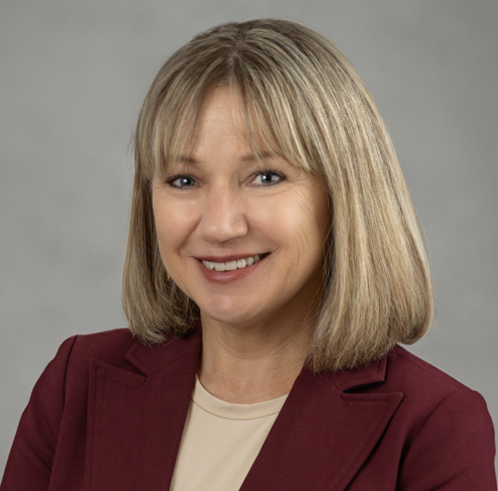
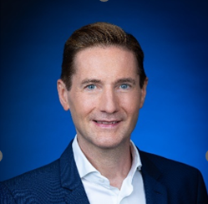


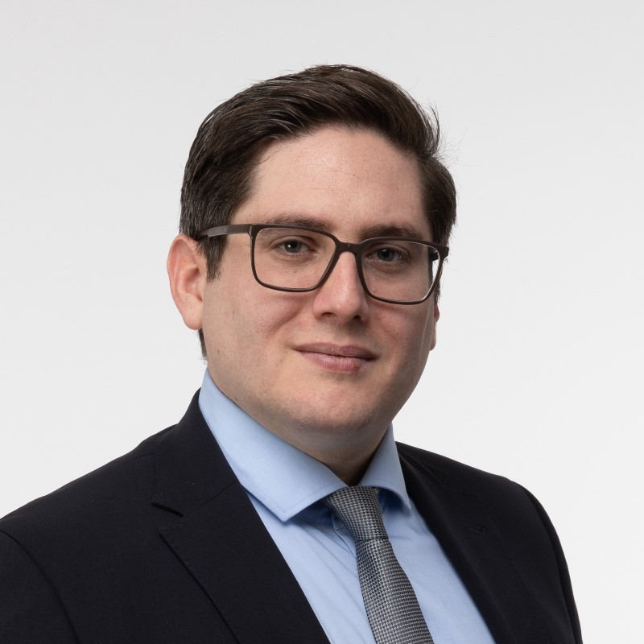

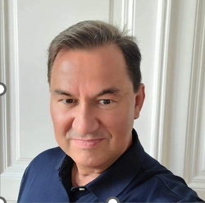
AGENDA
STEUERLICHE ASPEKTE IM U.S. MARKT
YOUR WAY TO THE USA
ERFOLGREICHE KOMMUNIKATION & PITCHING IN DEN USA
WIE U.S. FIRMEN WIRKLICH ENTSCHEIDUNGEN TREFFEN
MARKETING UND KI IN DEN USA
MARKTEINTRITT USA | EFS CONSULTING

Slide 6
WIE U.S. FIRMEN WIRKLICH ENTSCHEIDUNGEN TREFFEN
Entscheidungen sind emotional und politisch
Offizielle Prozesse sind Fassade
Entscheidungsträger werden erst aufmerksam,
wenn für sie etwas auf dem Spiel steht
Ein schnelles Nein ist produktiver als ein langsames Vielleicht
Europäische Perfektion kostet Marktanteil
Mag. Michael Pecnik, MBA
Collinear Capital
michael@pecnik.com

Slide 7
STEUERLICHE ASPEKTE IM U.S. MARKT
1. Überblick über das US-Steuersystem
2. Steuerliche Betriebsstätten
3. Das Umsatzsteuersystem
4. Transferpreise
5. Entsendungen
Stefan Größbacher
RÖDL USA
stefan.groessbacher@
roedlusa.com

Slide 8
ERFOLGREICHE KOMMUNIKATION & PITCHING IN DEN USA
Amerikanische Zielgruppen verstehen
Wirksame Botschaften formulieren
Einen überzeugenden Pitch aufbauen
Storytelling effektiv einsetzen
Souverän und dynamisch auftreten
Dr. Elke Framson
Transatlantic Coaching
eframson@transatlantic-coaching.com

Slide 9
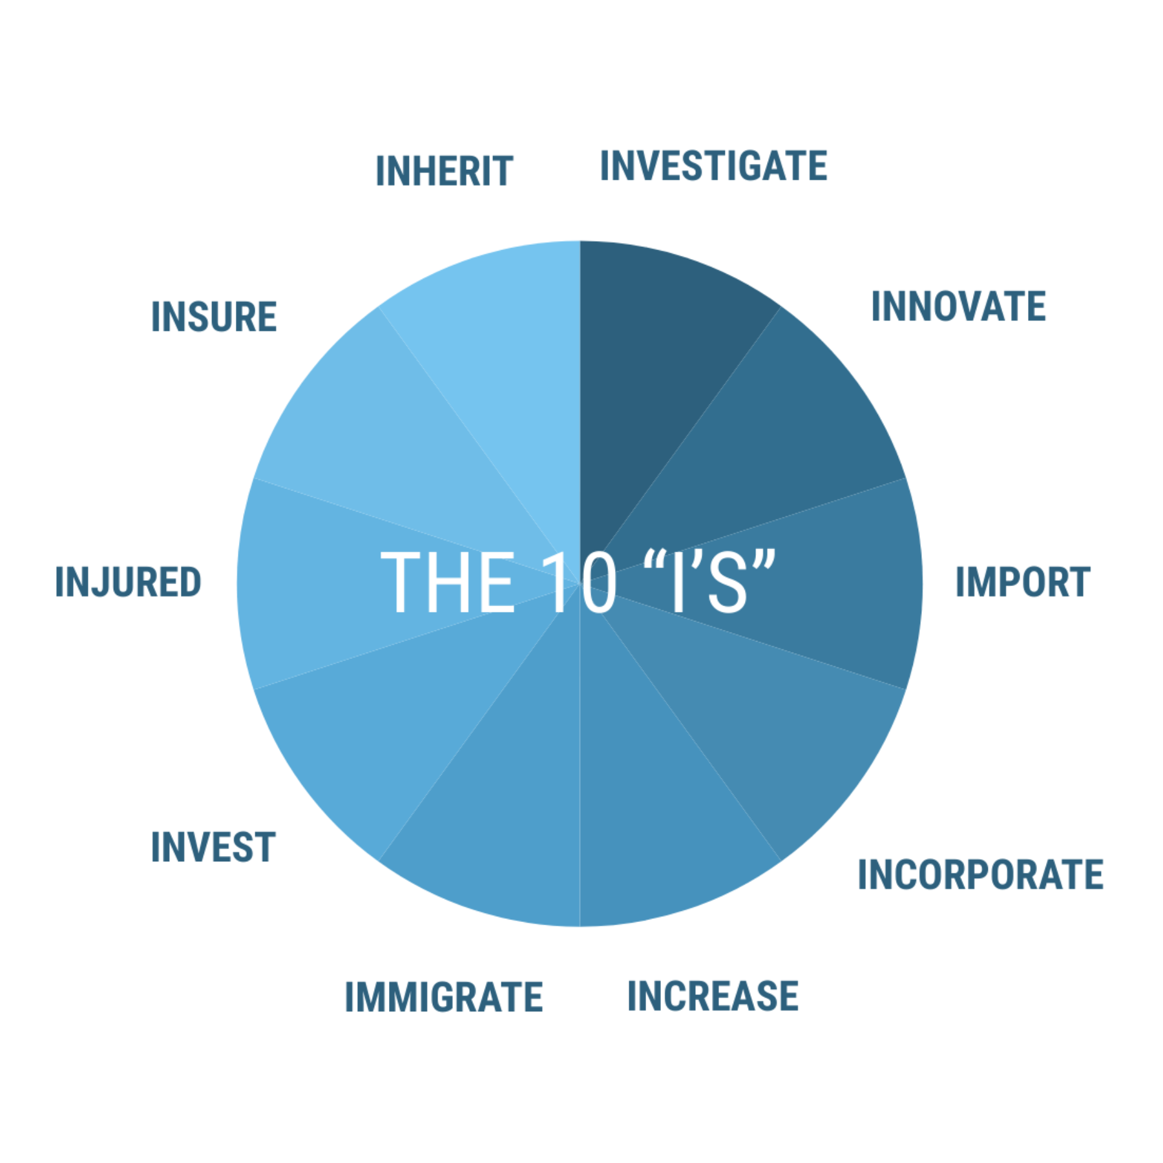
YOUR WAY TO THE USA
Dr. Lukas M. Stahl
Stahl Law Corporation
lms@stahllaw.com
www.yourwaytotheusa.com

Slide 10
MARKETING UND KI IN DEN USA
1. USA als Vorreiter für Marketing & KI
2. Social Media & Artificial Intelligence
>Personalisierung und Automatisierung durch KI
3. Ethik & Recht
Dr. Josef Mantl
JMC- Josef Mantl Communications
josef.mantl@jmc.cc

Slide 11
MARKTEINTRITT USA | EFS CONSULTING
Unser Weg in die USA
Meilensteine 2025
Herausforderungen
Nächste Schritte im Jahr 2026
Michael Rinda
CEO | EFS Americas Inc.
mrinda@efs-consulting.us

Slide 12

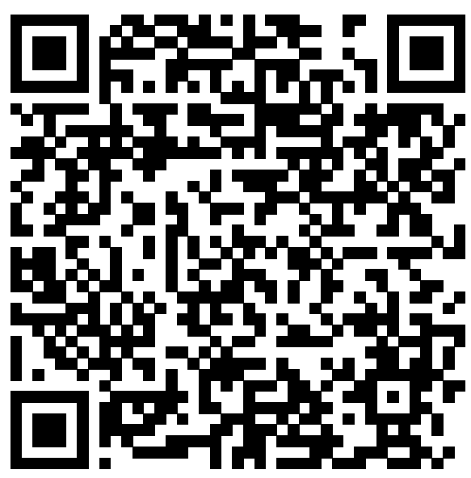
SEIEN SIE BEIM NÄCHSTEN BOOTCAMP DABEI!
BOOTCAMP USA MIAMI 2.-5. Februar, 2026

Slide 13
Dr. Peter Hasslacher
Der österreichische Wirtschaftsdelegierte New York
AUSSENWIRTSCHAFTSCENTER NEW YORK
T +1 212 421 5250
E newyork@wko.at
W adavantageaustria.org/us

